Slide 1
Välkomna till F07:s sekretariatsutbildning

Slide 2
Dagens agenda
Vilka roller ingår i sekretariatet
Vad kännetecknar ett bra sekretariat
Utrustning
Roll för roll
Domartecken

Slide 3
I sekretariatet finner vi tre roller
Tidtagaren
24-sekunderstidtagaren
Sekreteraren
Biträdande sekreterare (assistenten)

Slide 4
Vad kännetecknar ett bra sekretariat?
På plats i god tid
Bra samarbete internt
Rätt utrustning
Neutralt och korrekt uppträdande
Kunnigt och välutbildat
Är koncentrerade på uppgiften
Bra samarbete externt
Arbetar snabbt och säkert
Tycker att varje match är lika viktig
Komplett bemanning

Slide 5
Utrustning
Matchklocka
Resultattavla
24-sekundersklocka
Signaler (finns ofta på matchklockan)
Stoppur (för timeout)
Spelarfoulsskyltar
Lagfoulsmarkeringar
Grön pil

Slide 6
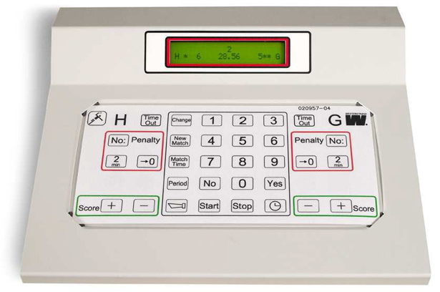
Utrustning
- matchklockan

Slide 7
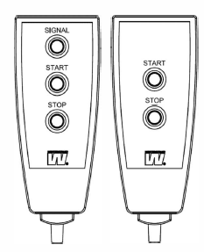
Utrustning
- 24 sekundersklockan

Slide 8
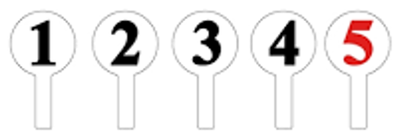
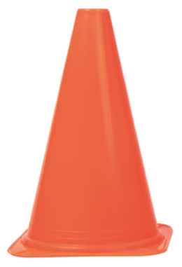
Utrustning
Spelarfoulsskyltar
Lagfoulsmarkeringar

Slide 9
Utrustning
Gröna pilen

Slide 10
Tidtagaren
Tidtagarens uppgift är att sköta tidtagningen av matchtid, time-outer och spelpauser.
Starta matchklockan:
då bollen först berör eller berörs av någon spelare inne på planen vid uppkast och inkast
vid ett missat sista (eller enda) straffkast när bollen berör eller berörs av en spelare på planen

Slide 11
Tidtagaren
Stoppa matchklockan:
när domaren blåser!
då tiden för en spelperiod är slut (brukar skötas automatiskt)
om ett spelmål görs mot ett lag, som har begärt time-out

Slide 12
Tidtagaren
Stoppa matchklockan II:
då ett spelmål görs när det återstår mindre än 2 minuter i den fjärde perioden och vid spelmål i förlängningsperiod
om 24-sekundersklockan ljuder innan anfallande lag har kommit till avslut OCH domaren blåser

Slide 13
Tidtagaren
Vid en timeout ska tidtagaren:
starta tidtagning så snart domaren givit signal och tecken för beviljad time-out
signalera när det har gått 50 sekunder av time-outen
signalera när time-outen är slut, d.v.s. efter 60 sekunder

Slide 14
Tidtagaren
Vid en spelpaus ska tidtagaren:
starta tidtagningen så snart en spelperiod har avslutats
ge signal innan period 1 och 3 när det återstår tre minuter, en minut och 30 sekunder till periodstart
ge signal innan period 2 och 4, samt ev. förlängnings-period, när det återstår 30 sekunder till periodstart
ge signal och stoppa tidtagningen när en spelpaus är slut

Slide 15
24-sekunderstidtagaren
24-sekunderstidtagarens uppgift är att hantera 24-sekunders-klockan.
Starta 24-sekundersklockan:
när en spelare får kontroll över bollen
vid inkast när bollen berör eller berörs av någon spelare på spelplanen och det lag som gjort inkastet behåller kontroll över bollen

Slide 16
24-sekunderstidtagaren
Följande villkor måste vara uppfyllda för att ett skott ska vara giltigt.
1) Bollen måste lämna skyttens händer innan 24-sekunders- signalen ljuder 2) Bollen måste beröra ringen (eller gå i)
Observera att det endast är domarens signal som stoppar spelet när 24-sekundersklockan ljuder.

Slide 17
24-sekunderstidtagaren
24-sekundersklockan startas när:
1) bollen går över till andra laget och de får kontroll över den
2) bollen berört ringen och ny bollkontroll har etablerats
3) det försvarande laget begår en foul
4) domaren blåser för spark, eller annan regelöverträdelse, och signalerar för nya 24
Det ska inte startas någon ny 24 sekundersperiod om det försvarande laget enbart berör bollen, utan att ha kontroll, ÄVEN om bollen då lämnar planen.

Slide 18
24-sekunderstidtagaren
14 eller 24 sekunder
Om försvarande lag begår en regelöverträdelse så får det anfallande laget 24 nya om de får inkast på den egna planhalvan.
Sker en sådan överträdelse istället på motståndarnas planhalva och det återstår: 1) 14 sekunder eller mer så återupptar man bara 24-sekunderstiden där den stoppades
2) mindre än 14 sekunder så återställs 24- sekundersklockan till 14 sekunder

Slide 19
Övriga tidsregler
3 sekunder
5 sekunder
8 sekunder

Slide 20
Bollkontroll
Ett lag anses ha bollkontroll när:
- en spelare i laget håller i eller dribblar bollen
när bollen passas mellan lagkamrater
Bollkontrollen anses upphöra när:
- motståndarna får bollkontroll, enligt ovan
- när bollen lämnar händerna då någon skjuter ett skott

Slide 21
Sekreteraren
Sekreteraren ansvarar för att:
Skriva protokoll
Signalera vid byten och timeout
Visa foulskyltar
Hantera lagfoul
Sköta gröna pilen

Slide 22
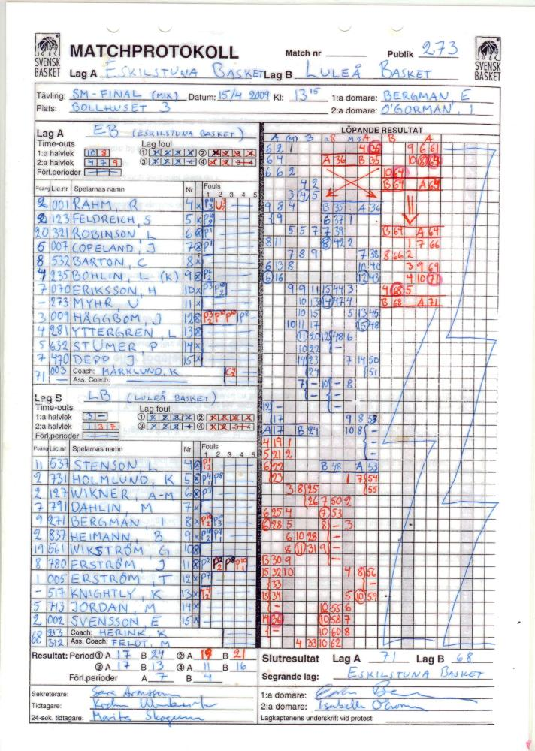
Sekreteraren

Slide 23
Sekreteraren

Slide 24
Sekreteraren

Slide 25
Sekreteraren
Före matchen fyller vi, i lagpanelerna, i:
lagens namn
spelarnas namn (efternamn och initial i förnamn)
spelarnas nummer
kryss och ring för de som startar matchen
namn på coacherna och eventuella assisterande coacher
Dessutom spärrar vi spelarrader som inte används

Slide 26
Sekreteraren
Under matchen fyller vi, i lagpanelerna, i:
fouls (P, T, U eller D) Personlig, Teknisk, Osportslig eller Diskvalificerande, samt om foulen renderade några straffkast, och i så fall hur många
lagfoul
timeouts
Mellan perioder
ritar vi ”trappa” kring fouls
spärrar ej begångna lagfoul, samt ej utnyttjade timeouts
byter färg på pennan ;-)

Slide 27
Sekreteraren
Efter matchen fyller vi, i lagpanelerna, i:
varje spelares totalpoäng
lagets totalpoäng
ritar vi ”trappa” kring fouls
spärrar ej begångna spelarfoul, lagfoul, samt ej utnyttjade timeouts

Slide 28
Sekreteraren
Observera att också en coach kan få fouls. Begår coachen själv ett regelbrott, t.ex. protesterar för vildsint mot ett domslut så anges det med bokstaven C, samt eventuella straffkast. Gör någon spelare på bänken något otillåtet, t.ex. hostar när motståndarna skjuter straffkast så markeras också detta på coachen, fast med ett B. Två C, eller tre fouls totalt, och coachen är utvisad. OBS! Coachens fouls räknas inte med i lagfouls!

Slide 29
Sekreteraren

Slide 30
Sekreteraren

Slide 31
Sekreteraren

Slide 32
Sekreteraren
I resultatpanelen anger vi löpande poäng.
Oavsett poängtyp så anger vi i den tomma kolumnen spelarnummer
ett straffkast, ger en poäng, och markeras med en liten plump
ett tvåpoängsskott anges med ett snedstreck över poängen
ett trepoängsskott anges med ett snedstreck över poängen OCH ring runt spelarnumret

Slide 33
Sekreteraren
I resultatpanelen markerar vi avslut av en period genom att dra ett streck under senaste poängen (och spelarnummer) för båda lagen samt ringa in poängen.
När matchen är slut Z-spärrar vi överflödiga poäng

Slide 34
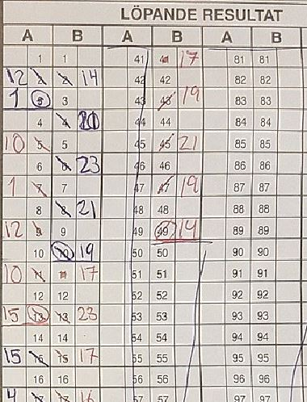
Sekreteraren

Slide 35
Sekreteraren

Slide 36
Sekreteraren
Efter matchen:
drar vi dubbla streck under avslutande poäng
fyller vi i sidfoten, och domarna ska signera när allt är klart
spärrar vi allt som ska spärras
räknar vi samman varje spelares totalpoäng, samt lagens dito
ger vi rosa lapp till segrande lags coach och gul till förlorarna
hanterar vi, i samråd med domaren, inrapportering av resultat och inskickande av protokoll (den vita)
plockar vi ihop och återställer allt

Slide 37
Sekreteraren

Slide 38
Sekreteraren
Förutom att skriva protokollet så ansvarar ju sekreteraren för att
visa foulskyltar
ange hur många lagfoul som har begåtts
hantera gröna pilen

Slide 39
Sekreteraren
Matchstart – pilen riktas åt det håll som laget som INTE erövrade bollen anfaller
Uppkastsituation – pilen vänds direkt EFTER det påföljande inkastet
Periodstart (Q2, Q3 och Q4) – pilen vänds så snart spelet satts igång
Halvlek – pilen vänds I halvlek (samt direkt efter periodstart Q3, se raden ovan)

Slide 40
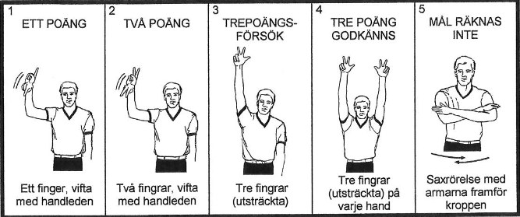
Domartecken

Slide 41
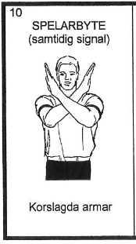
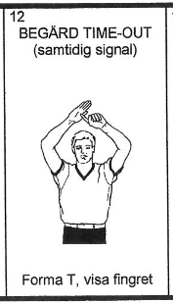
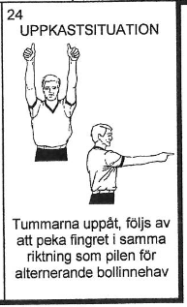
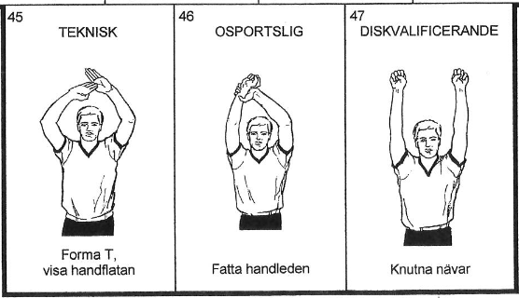
Domartecken

Slide 42
TACK!
... för visat intresse och lycka till i dina kommande sekretariat.

